Slide 1
Dávaj teraz pozor, veľa sa dozvieš. Ak sa mi na teba bude učiteľ sťažovať, po hodine sa porozprávame ☺
...mimochodom, môžeš dostať aj jednotku, ak na konci prezentácie vylúštiš správne tajničku a budeš medzi tromi prvými.
Rímska armáda

Slide 2
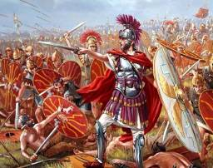
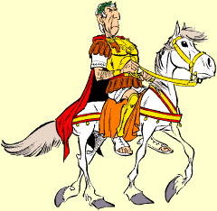
armáda bola azda najdôležitejšou zložkou moci a slávy viac ako tisícročnej Rímskej ríše
preto jej rímski králi, konzuli a neskôr i cisári venovali mimoriadnu pozornosť

Slide 3
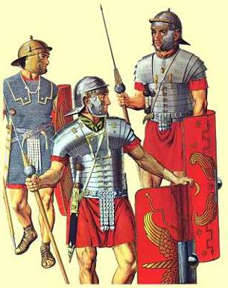
spočiatku mohli byť vojakmi len slobodní občania
otrok nebol hodný nosiť zbraň
vojenská povinnosť trvala od 17 do 60 rokov
juniores: 17- 46 rokov (aktívna služba)
seniores: 46 – 60 rokov (záloha)

Slide 4
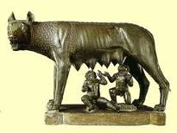
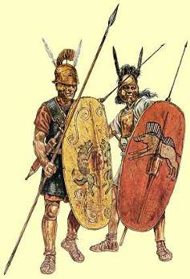
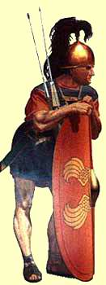
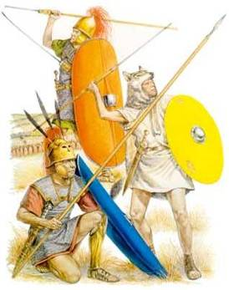
légia – základná vojenská jednotka rímskej armády
počet mužov – legionárov v jej radoch kolísal od 4200 až po 6000
delili sa na 3 základné kategórie:
hastati (najmladší)
principes (skúsení muži v zrelom veku)
triarii (najstarší a najskúsenejší vojaci – veteráni)
principes
triarius
velites (ľahkoodenec)

Slide 5
organizácia légie

Slide 6
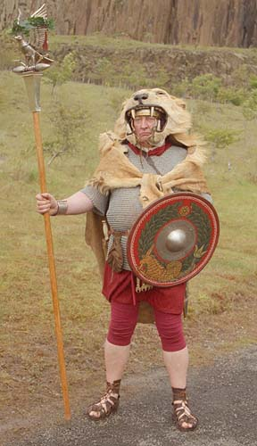
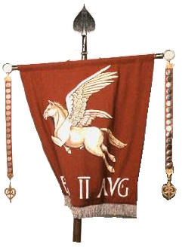
v 1. storočí pred Kr. sa légie začali označovať číslami a menami
napr. MARTIA – Marsova, ALAUDAE – Chocholáči, VICTRIX – Víťazná ...
znakom légie sa stal orol –aquila
aquilifer - nosič orla
vexillum - vlajka
signum –znak kohorty

Slide 7
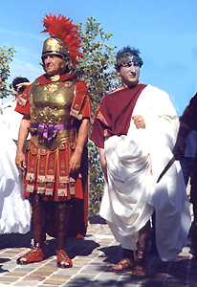
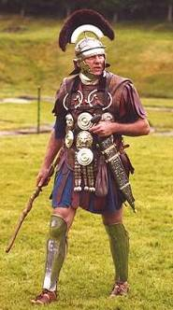
cisár – vrchný veliteľ rímskej armády
legatus legionis – legát, veliteľ légie
prefectus, tribunus – prefekt a tribún, pobočníci legáta
centurion – stotník, veliteľ jednotky – centúrie (80 - 100 mužov) v légii až 60 stotníkov
optio – pobočník a zástupca centuriona
legát s cisárom
tribún
optio
stotník

Slide 8
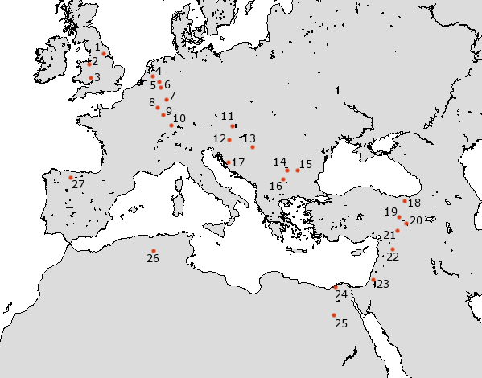
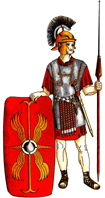
najvyšší počet légií dosiahol číslo 33
maximálny počet mužov v armáde – 375 000
služba trvala 20 rokov
8. I ADIUTRIX (POMOCNÁ)
I GERMANICA (GERMÁNSKA)
15. I ITALICA
3. II AUGUSTA
26. III. AUGUSTA
22. III GALLICA
25. III CYRENAICA
17. IV FLAVIA FELIX
21. IV SCYTHICA
IV MACEDONICA
14. V MACEDONICA
16. V ALAUDAE (CHOCHOLÁČI)
5. VI VICTRIX
20. VI FERRATA (ŽELEZNÁ)
13. VII CLAUDIA
27. VII GEMINA
9. VIII AUGUSTA
1. IX HISPANA
4. X GEMINA
23. X FRETENSIS (MORSKEJ ÚŽINY)
10. XI CLAUDIA
19. XII FULMINATA (BLESKOVÁ)
12. XIII GEMINA
7. XIV GEMINA (ZDVOJENÁ)
XV PRIMIGENIA
11. XV APOLLINARIS (APOLÓNOVA)
XVI GALLICA
18. XVI FLAVIA FIRMA
2. XX VALERIA VICTRIX, II. ADIUTRIX
6. XXI RAPAX (DRAVEC)
4. XXII PRIMIGENIA (PRVORODENÁ)
24. XXII DEIOTARIANA
XXX. ULPIA VICTRIX
Rozmiestnenie légií v Rímskej ríši okolo roku 80 po Kristovi

Slide 9
Výzbroj a výstroj rímskych vojakov

Slide 10
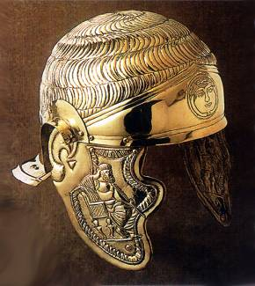
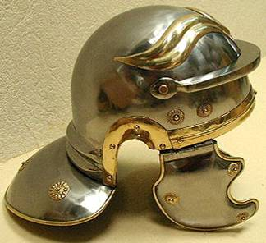
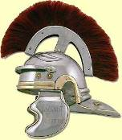
prilba – velitelia s chocholom

Slide 11
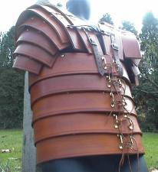
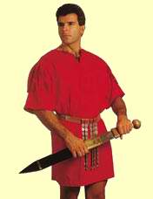
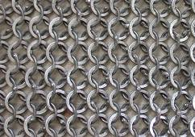
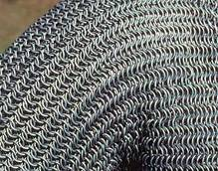
spodný odev – tunica
brnenie (náprsný pancier) – lorica (krúžkové, lamelové, kožené)

Slide 12
Ako si zhotoviť rímske lamelové brnenie...

Slide 13
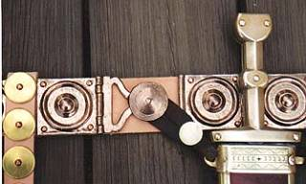
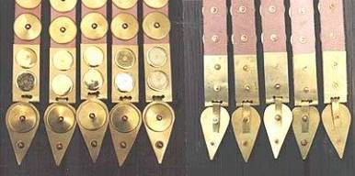
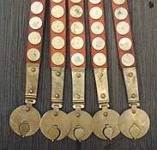
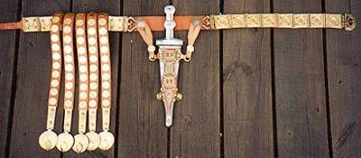
kožený opasok – cingulum
nesmeli ho nosiť „bažanti“

Slide 14
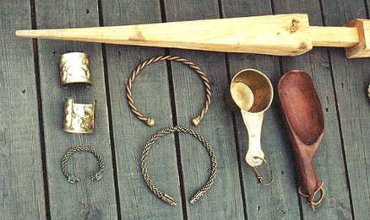
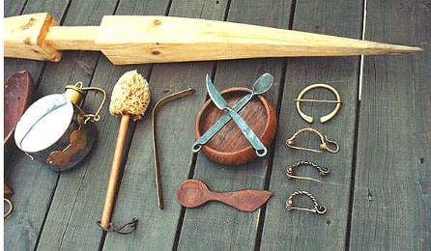
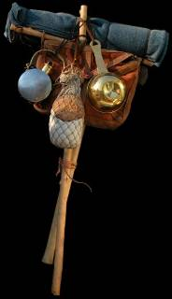
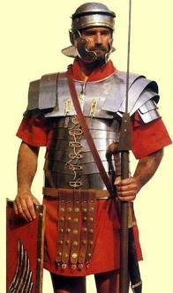
výstroj rímskeho legionára
kôl na postavenie obrannej palisády
„špongia“ – vojenský „toaletný papier“
batožina – okolo 30 kg
sandále -caligae

Slide 15
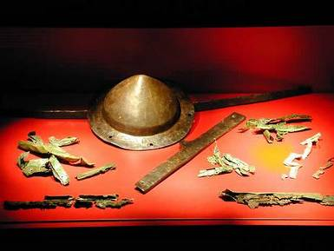
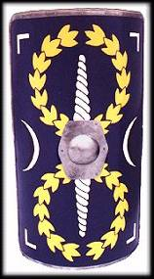
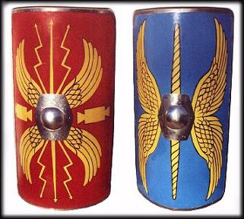
štít – scutum
jazdci – okrúhly
pešiaci – oválny, hranatý

Slide 16
korytnačka – testudo, obranná formácia vojenskej jednotky

Slide 17
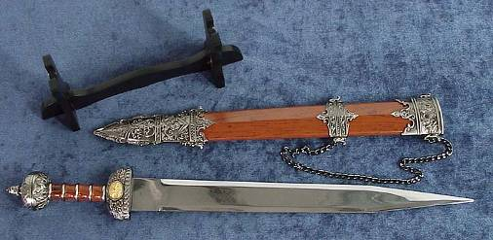
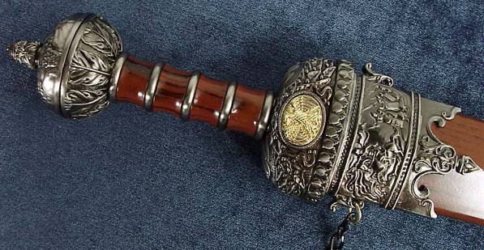
krátky meč (okolo 80 cm) – gladius

Slide 18
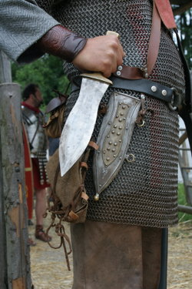
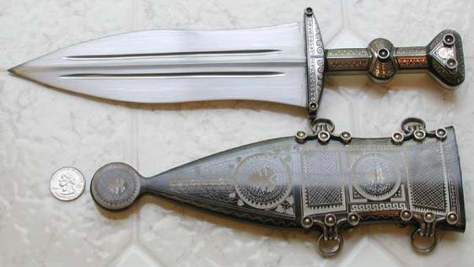
dýka – pugio

Slide 19
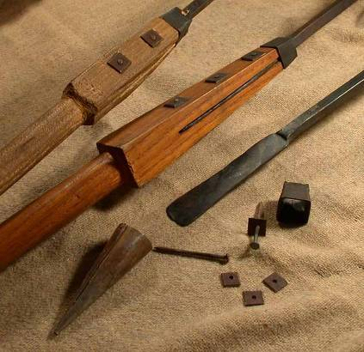
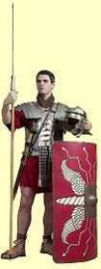
oštep – pilum kopija – hasta

Slide 20
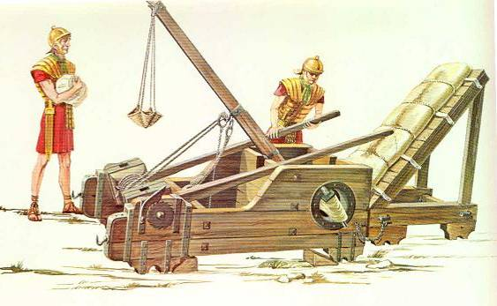
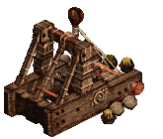
vojenské stroje – tormenta
katapult – onager (divoký somár)

Slide 21
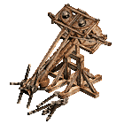
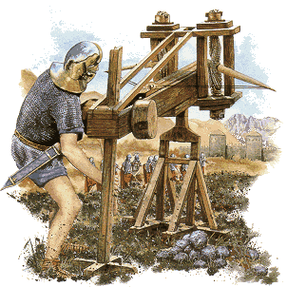
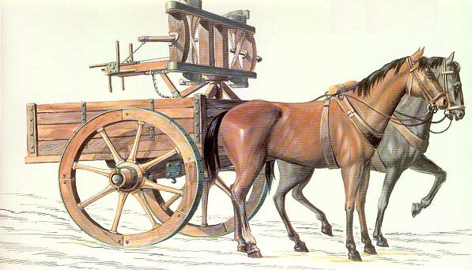
katapult – ballista

Slide 22
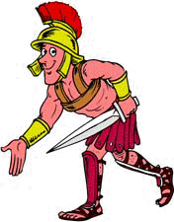
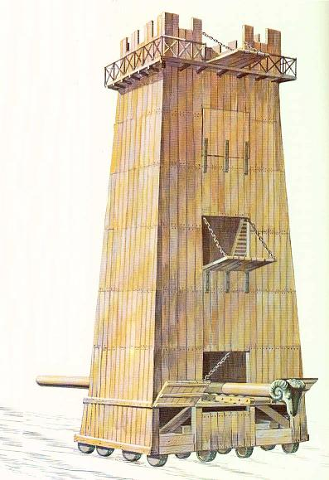
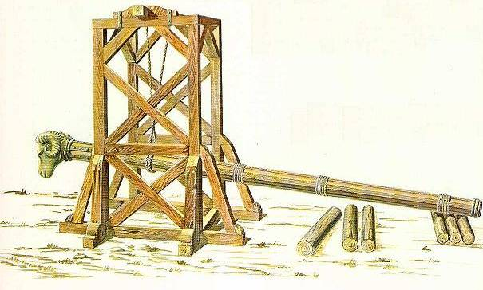
rímske obliehacie stroje
baranidlo - aries
útočná veža – okolo 20 m
útočný domček - vinea

Slide 23
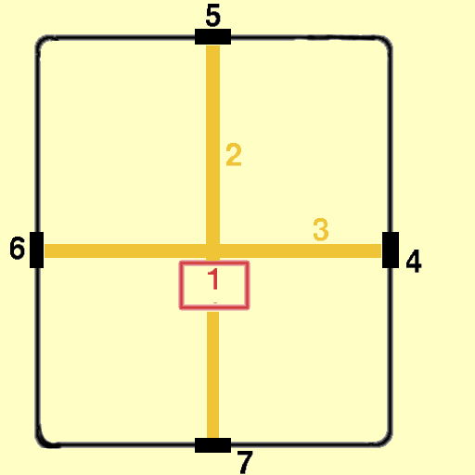
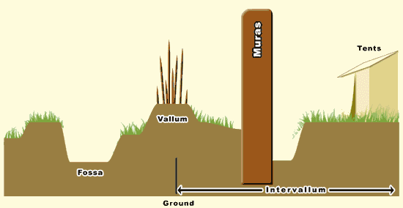
rímsky vojenský tábor – castrum
1. Principia
2. Via Praetoria
3. Via Principalis
4. Porta Principalis Dextra (pravá brána)
5. Porta Praetoria (hlavná brána)
6. Porta Principalis Sinistra (ľavá brána)
7. Porta Decumana (zadná brána)

Slide 24
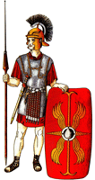
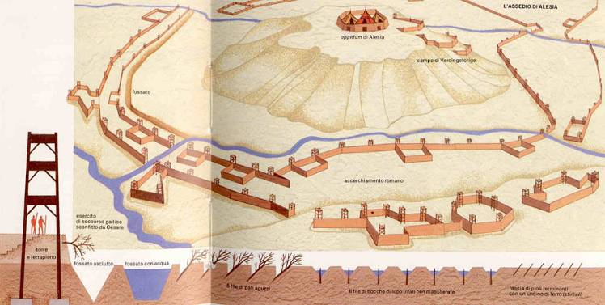
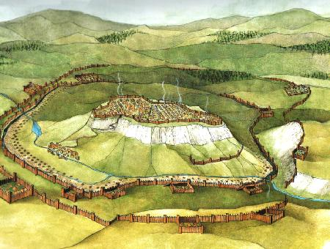
obliehanie keltského oppida (mesta) Alesie v Galii Caesarom v roku 52 pred Kr.
Vercingetorix
„ľaliový kvet“ - nabodávač

Slide 25
obliehanie keltského oppida (mesta) Avarica v Galii Caesarom v roku 52 pred Kr.

Slide 26
Zopakujme si...
Z čoho pozostávala výzbroj a výstroj rímskeho vojaka – legionára?
vyznamenania

Slide 27
 |  |  |  | P | L | E | B | E | J | C | I
C | I | S | Á | R
 | O | T | R | O | K
 |  |  |  | V
 | L | É | G | I | A
 |  | H | A | N | N | I | B | A | L
 |  |  |  | C | A | E | S | A | R
G | L | A | D | I | U | S
 |  | O | P | A | S | O | K
 |  |  |  |  | L
 | I
 |  |  | R
 |  | É
 |  |  |  |  | N
 |  |  |  |  |  | E
 |  |  |  |  |  | O
Chudobní Rimania
Vrchný veliteľ rímskej armády v období cisárstva
Nemal právo nosiť zbraň, nemohol byť vojakom
Rímska číslica 5
Základná vojenská jednotka rímskej armády
Kartáginský vojvodca
Gaius Julius . . . . . .
Rímsky meč
Časť výstroje, ktorú nemohli
nosiť bažanti, nováčikovia
Pripravil pre Vás Mgr. Večerík Branislav

